Slide 1

MATEMATIKA
Užití goniometrických funkcí

Slide 2

Název projektu: Nové ICT rozvíjí matematické a odborné kompetence
Číslo projektu: CZ.1.07/1.5.00/34.0228
Název školy: Střední odborná škola Litovel, Komenského 677
Číslo materiálu: III-2-05-10_Planimetrie
Autor: Mgr. Jitka Vyhlídalová
Tematický okruh: Matematika
Ročník: I.
Datum tvorby: 01. 2014
Autorem materiálu a všech jeho částí, není-li uvedeno jinak, je
Mgr. Jitka Vyhlídalová

Slide 3
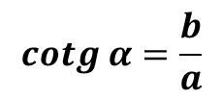
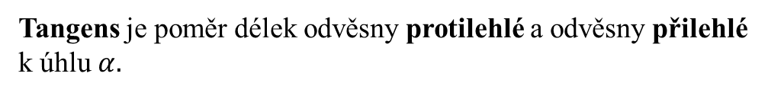


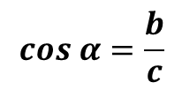
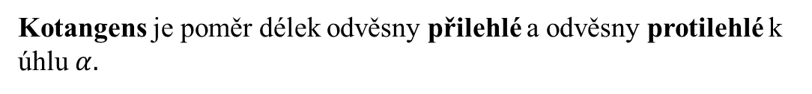
Goniometrické funkce
Zopakujte si goniometrické funkce v pravoúhlém trojúhelníku s přeponou c a odvěsnami a, b !
$$sin α=\frac{a}{c}$$
Sinus je poměr délek odvěsny protilehlé k úhlu $α$ a přepony.
$$cos α=\frac{b}{c}$$
Kosinus je poměr délek odvěsny přilehlé k úhlu $α$ a přepony.
$$tg α=\frac{a}{b}$$
Tangens je poměr délek odvěsny protilehlé a odvěsny přilehlé k úhlu $α.$
$$cotg α=\frac{b}{a}$$
Kotangens je poměr délek odvěsny přilehlé a odvěsny protilehlé k úhlu $α.$

Slide 4
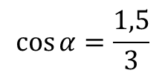










Goniometrické funkce
Žebřík dlouhý 3 m je opřen o zeď tak, že jeho pata je vzdálena od zdi 1,5 m. Jaký úhel svírá žebřík s vodorovnou rovinou?
Př.:
Řešení:
$$B$$
$$\cos{α=\frac{1,5}{3}}$$
$$\left(odvěsna přilehlá ku přeponě\right)$$
$$\cos{α=0,5}$$
$$α=60°$$
$3$ m
$$α$$
Žebřík svírá s vodorovnou rovinu úhel 60$°.$
$$⊾$$
$$C$$
1,5 m
$$A$$

Slide 5


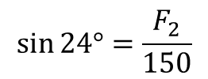

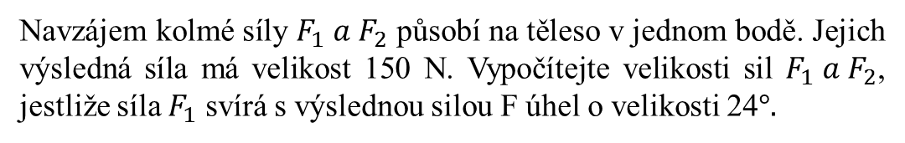



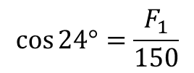


Goniometrické funkce
Navzájem kolmé síly $F_{1} a F_{2}$ působí na těleso v jednom bodě. Jejich výsledná síla má velikost 150 N. Vypočítejte velikosti sil $F_{1} a F_{2}$, jestliže síla $F_{1}$ svírá s výslednou silou F úhel o velikosti 24$°.$
Př.:
Řešení:
$$\sin{24°=\frac{F_{2}}{150}}$$
$$150∙\sin{24°=F_{2}}$$
150 N
$$F_{2}≐61 N$$
$$F_{2}$$
$$F_{2}$$
$$\cos{24°=\frac{F_{1}}{150}}$$
24$°$
$$F_{1}$$
$$150∙\cos{24°=F_{1}}$$
$${ F}_{1}≐137 N$$
$Velikost síly{ F}_{1}$ je přibližně137 N a velikost síly $F_{2} je 61 N.$

Slide 6



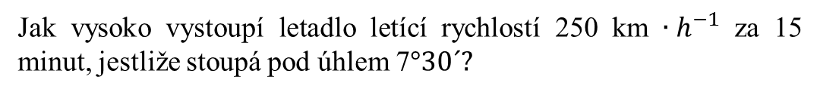

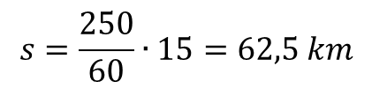


Goniometrické funkce
Jak vysoko vystoupí letadlo letící rychlostí 250 km $∙h^{−1}$ za 15 minut, jestliže stoupá pod úhlem 7$°30´?$
Př.:
Řešení:
$$s=\frac{250}{60}∙15=62,5 km$$
$$62,5 km$$
$$v$$
$$\sin{7°30´=\frac{v}{62,5}}$$
7$°30´$
$$62,5∙\sin{7°30´=v}$$
$$v≐8,2 km$$
Letadlo vystoupí za 15 minut do výšky 8,2 kilometru.

Slide 7





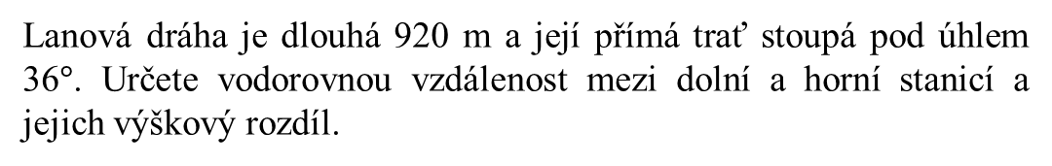







Goniometrické funkce
Lanová dráha je dlouhá 920 m a její přímá trať stoupá pod úhlem 36$°$. Určete vodorovnou vzdálenost mezi dolní a horní stanicí a jejich výškový rozdíl.
Př.:
Řešení:
$$\cos{36°=\frac{x}{920}}$$
$$H$$
$$920 m$$
$$920∙\cos{36°=x}$$
$$y$$
$$x≐744,3 m$$
36$°$
$$D$$
$$x$$
$$\sin{36°=\frac{y}{920}}$$
$$920∙\sin{36°=y}$$
$$y≐540,8 m$$
Vodorovná vzdálenost mezi dolní a horní stanicí je 744,3 m a výškový rozdíl mezi stanicemi je 540,8 m.

Slide 8
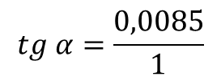





Goniometrické funkce
Př.:
Určete, pod jakým úhlem stoupá železniční trať, je-li stoupání trati 8,5 ‰.
Řešení:
$$1 ‰ je 1 tisícina celku$$
$$stoupání 8,5 ‰ znamená, že na 1 m trať stoupne o 8,5 mm$$
$$tg α=\frac{0,0085}{1}$$
$$0,0085 m$$
$$α$$
$$α=0°29´$$
$$1 m$$
Železniřní trať stoupá pod úhlem přibližně 0,5$°.$

Slide 9


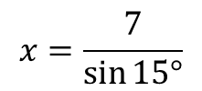
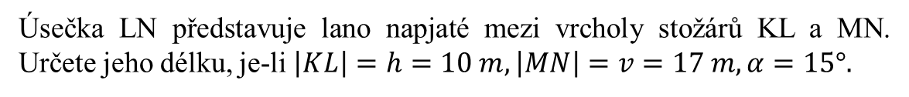



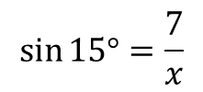









Goniometrické funkce
Úsečka LN představuje lano napjaté mezi vrcholy stožárů KL a MN. Určete jeho délku, je-li $\left|KL\right|=h=10 m, \left|MN\right|=v=17 m, α=15°.$
Př.:
$$x$$
$$N$$
Řešení:
$$y$$
$$y=17−10=7 m$$
$$α$$
$$L$$
$$v$$
$$\sin{15°=\frac{7}{x}}$$
$$h$$
$$⊾$$
$$⊾$$
$$x∙\sin{15°=7}$$
$$K$$
$$M$$
$$x=\frac{7}{\sin{15°}}$$
$$x=27 m$$
Délka lana je 27 metrů.

Slide 10
Anotace:
Tato prezentace slouží k procvičení dovednosti řešit úlohy z praxe s využitím goniometrických funkcí.
Použité zdroje:
doc. RNDr. Emil Calda, CSc.: Matematika pro dvouleté a tříleté učební obory SOU, 1. díl, 1. vydání 2002, Prometheus, ISBN 80-7196-253-8
Autorem materiálu a všech jeho částí, není-li uvedeno jinak, je
Mgr. Jitka Vyhlídalová

